Slide 1
AIスプリント開発の基本フローに関する検討

Slide 2
リリースレベルのDONEの定義を満たすまで繰り返し
AIスプリント開発の基本フロー
（次のスプリント n=n+1 を実行）
リファインメント
NO
（次のスプリント n=n+1 を実行）
スプリントのタスクに変更があるか
YES
スプリントのタスクの改定
PO
NO
[Start]
👨‍🦰
次スプリント以降のバックログに変更があるか
YES
バックログの改定
作成
NO
機能要件・非機能要件に変更があるか
YES
機能要件・非機能要件の改定
開発開始の際にAIに与えられる情報
機能要件
NO
リリースレベルのDONEの定義を満たしているか
YES
非機能要件
プロジェクトの開発ルール
レトロスペクティブ
開発開始の際に作成する情報
スプリントｎの開発・テスト (n=1...)
スプリントｎの成果物
リファインメント項目の整理
・機能・非機能の変更
・バックログの変更
・スプリントタスクの変更
改善方針を整理をもとにプロジェクトの開発ルールやワークフロー定義を改定
DONEの定義
（タスク／ステップ／
リリースの単位で定義）
バックログの詳細化
スプリントのタスクの策定
（優先度・実行の順序付け）
タスク／ステップレベルのDONEの定義を満たしているか
YES
開発
テスト
スプリントｎの成果物のサマリ
バックログ
（大タスクレベル）
NO（改修が必要）
スプリントｎの成果物、実行履歴とPOからのフィードバックをもとに次のスプリントでの改善方針を整理
YES
提示
作成
スプリントｎの実行履歴
従来のアジャイル・スクラム開発では、スプリントで実行するタスクは、１スプリントの日数や開発者の能力の影響から、スプリント単位でプランニングされる。
AIスプリント開発の場合、開発・実装の速度が大幅に向上するという前提で、バックログから切れ目の良いまとまりを一つのスプリント単位としてAIに計画／定義させる方針とする。
🧠
🧠
👨‍🦰
リリース可能
成果物の完成
AI
AI
開発スプリント実行
POのフィードバック
[Goal]
PO

Slide 3
AIスプリント開発用の
プロジェクトの開発ルール構成
開発・テスト環境
の情報
振る舞いの原則
振る舞いの制約
（べしべからず集）
機密情報の扱い
アーキテクチャ要件
AIエージェントとしてのルール
ユーザーの立場の理解
PO、ミッション
セキュリティ要件
プロジェクトの開発ルール
ロールの定義
PM、DEV、ARCH、QA、など
技術スタック
ロールの適用条件
ディレクトリ構造
コーディングルール
Workflows化できる
ポイント
開発プロセスの定義
（ワークアラウンド）
RuleやWorkflows自体を改定していくプロセス
設計事項と成果物の関係の定義
成果物のIN/OUTの関係
ソースコード管理ルール
開発の進め方のルール
成果物管理ルール
ワークアラウンドのどこにいるのかの明確化（宣言型？）
ドキュメント管理ルール
タスクの管理方法
チェックリスト型

Slide 4
以下、work

Slide 5
作業系
思考系
成果物
要件理解
設計
実装
結合テスト
単体テスト設計
単体テスト実行
品質確認
ステップ設計
ステップ・タスクの一覧
全ステップ分繰り返す
ステップごとの実行
全ステップのタスクが完了
タスク実行
タスク実行結果（初版成果物）
タスク実行結果の品質保証
ステップ実行結果全体に対するレビュー・サマリ作成
FBを踏まえた振り返り
ルールの改定
改定ルールのコミット
タスク実行結果（FIX版成果物）
タスク実行結果のコミット
タスク実行結果のレビュー・サマリ作成
FBを踏まえた振り返り
ルールの改定
改定ルールのコミット
提示
インプット
提示
インプット
POからのフィードバック
POからのフィードバック

Slide 6
実現したい世界
解消したい課題
どこまでをスコープとするか
基本設計から（要件のリファインメントは含む）
結合テストレベルまで
MVP
MVP
成果物が完成するまで繰り返し
開発フローA
n+1ステップ計画の改定
ステップｎの評価をもとにした成果物の完成像の更新
成果物のイメージが詳細まで固まっている場合
成果物の完成までのステップ計画の策定
ステップｎの開発・評価
NO
YES
PO
完成？
MVPが確定するまで繰り返し
MVPをベースにTOBE像が完成するまで繰り返し
開発フローB
TOBE像の改定
MVPの定義の改定
TOBE像の改定
次の追加開発の定義確定
成果物のイメージはあるが、詳細が詰まっていない場合
MVP・仮のTOBE像の策定
MVPの開発・評価
NO
YES
TOBE像に向けた追加の開発・評価
NO
YES
NO
YES
リリース可能
成果物の完成
成果物の完成版リリース
満足？
リリース可能？
完成？
MVPリリース
インプット
追加開発版
リリース
ユーザーの
フィードバック
開発フローC
詳細まで固まった
開発フローA に進む
成果物のイメージは無いが、解消しなければいけない課題はある場合
成果物のイメージの具体化
具体化・詳細化の度合い
MVPまで固まった
開発フローB に進む

Slide 7
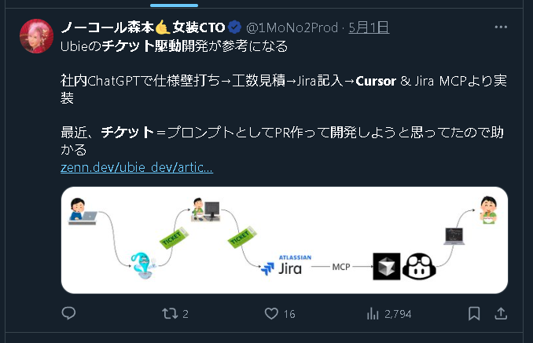
[前提]
成果物のDONEの定義が定まっていること
１． DONEの定義を読み込む
２．
３．
４．
５．
６．
従来のアジャイル・スクラム開発では、スプリントで実行するタスクは、１スプリントの日数や開発者の能力の影響から、スプリント単位でプランニングされるが、AIスプリント開発の場合、バックログから切れ目の良いまとまりを一つのスプリント単位として扱う方が自然ではないか。
使用技術や環境、アーキテクチャ、セキュリティに関する制約条件

